Slide 1
Piscine P. Poty
La cotonne
Saint Etienne (42)

Slide 2
Pataugeoire
Petit bain
Cabine MNS
Toboggan
tapis
Chaises de surveillance
Planches
Toboggan
Frites
Echelle
25 m
15m
10m

Slide 3
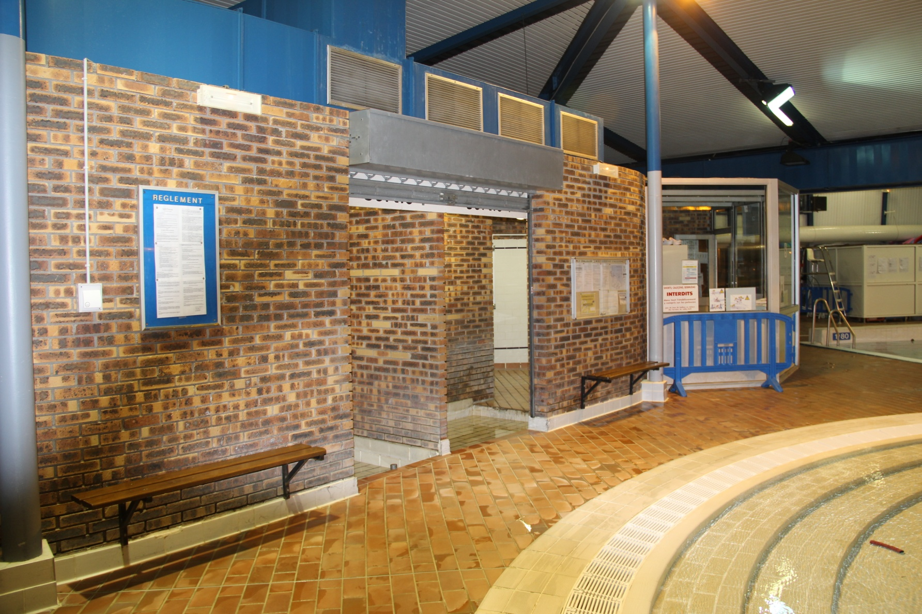
Sortie des vestiaires après le pédiluve
Accès au bassin

Slide 4
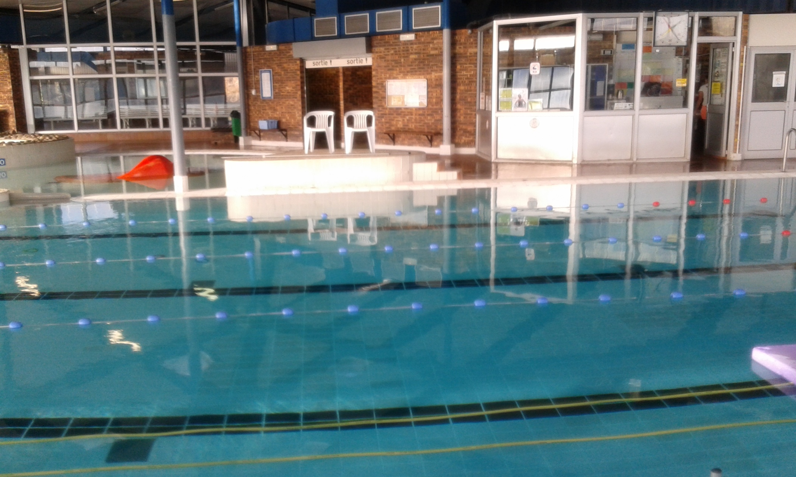
Vestiaires
Cabine MNS
Surveillance MNS

Slide 5
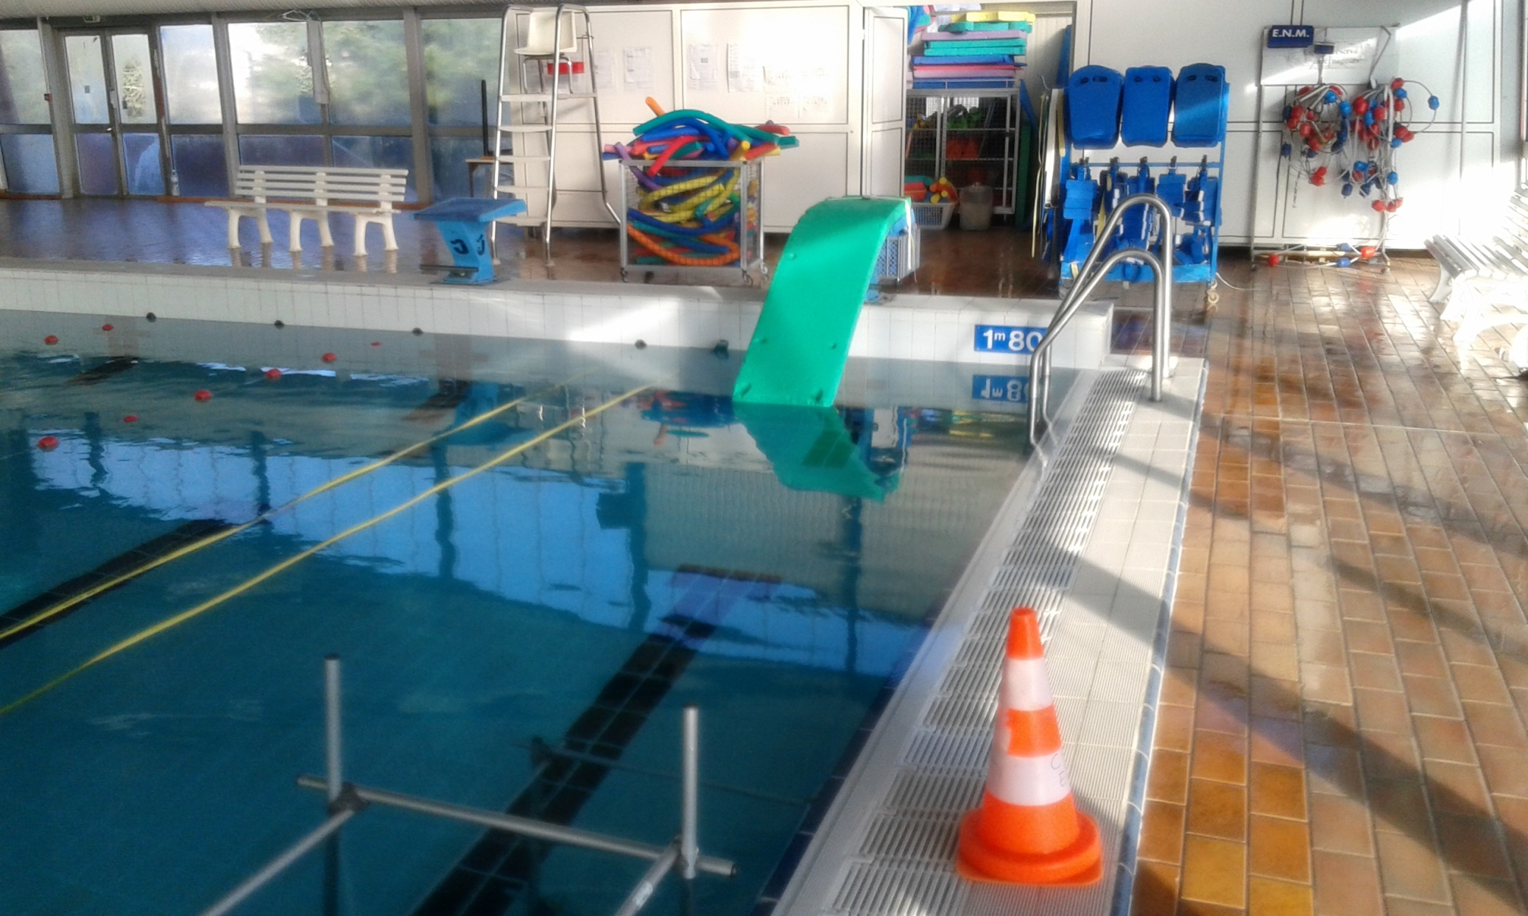
Local à matériel

Slide 6
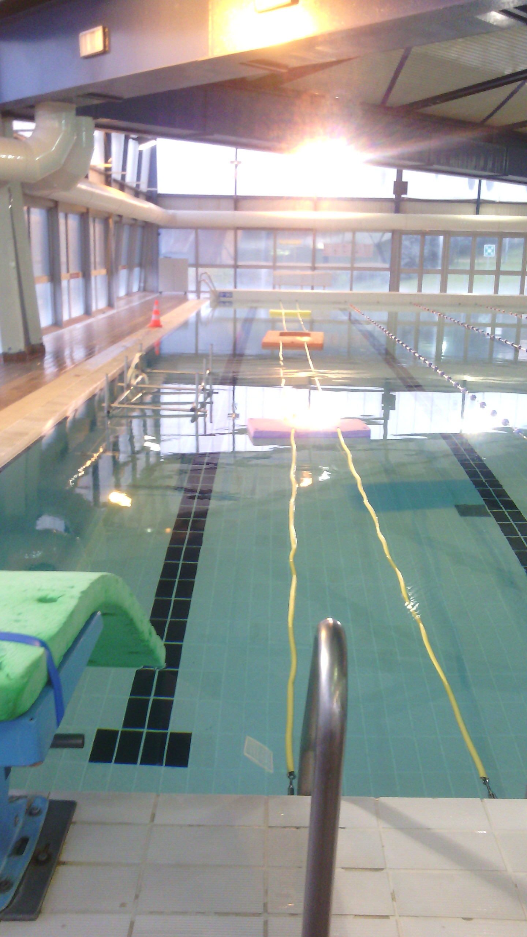

Slide 7
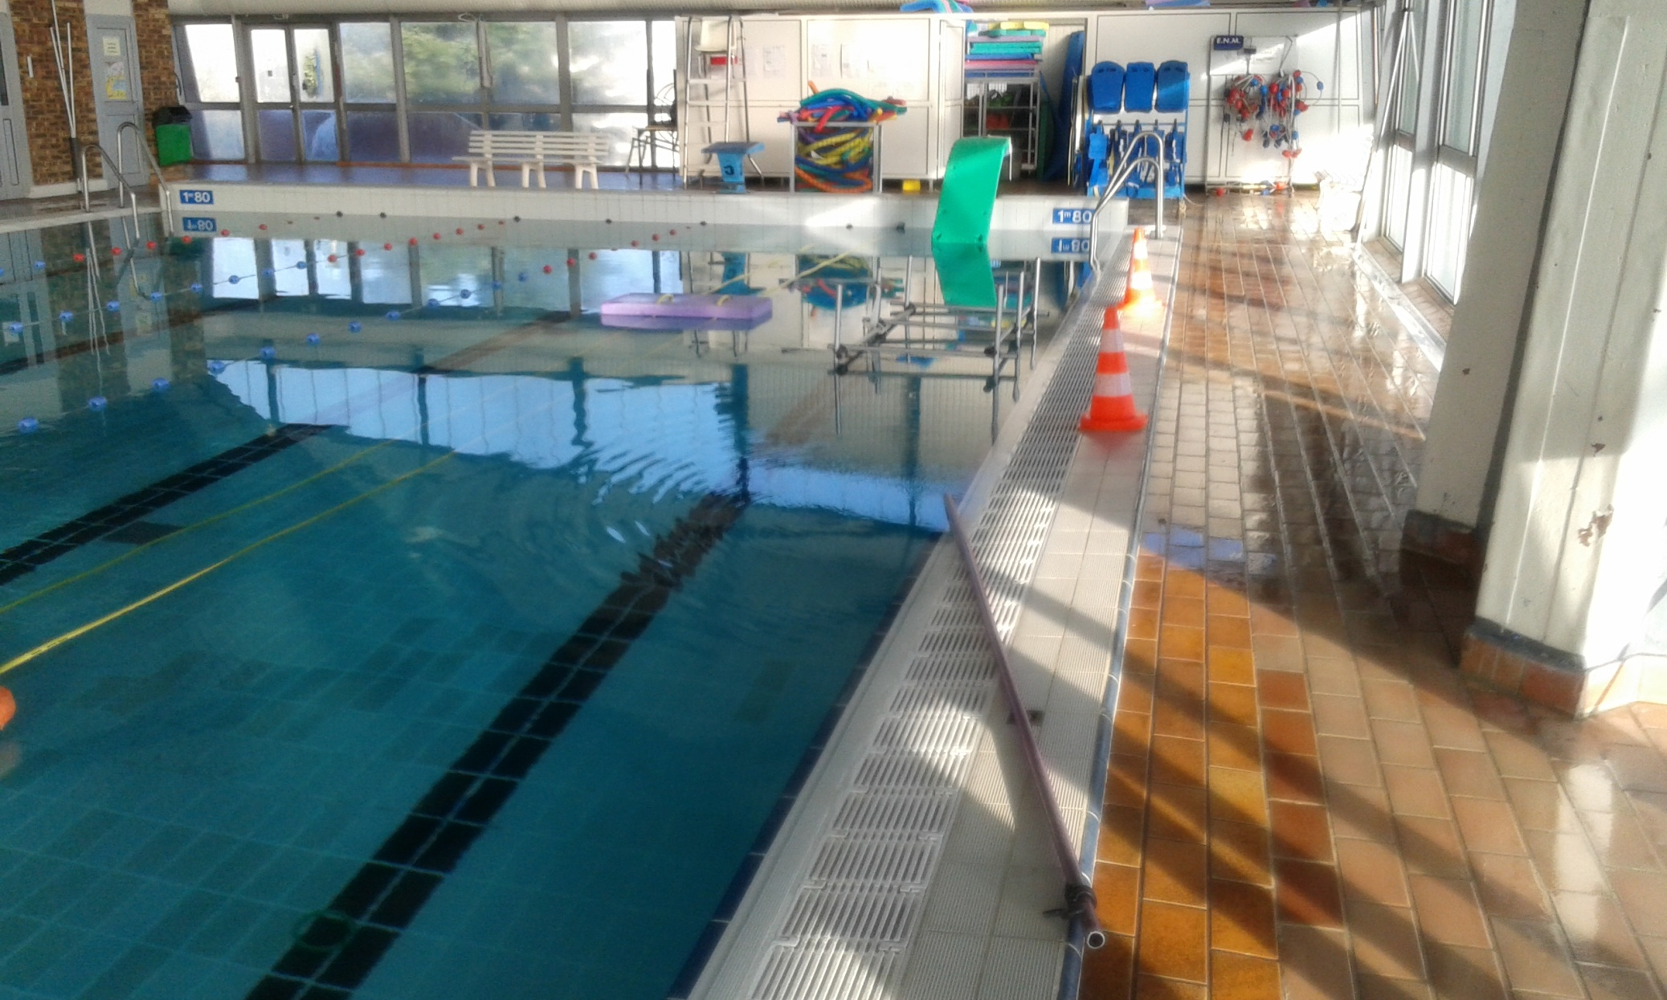

Slide 8
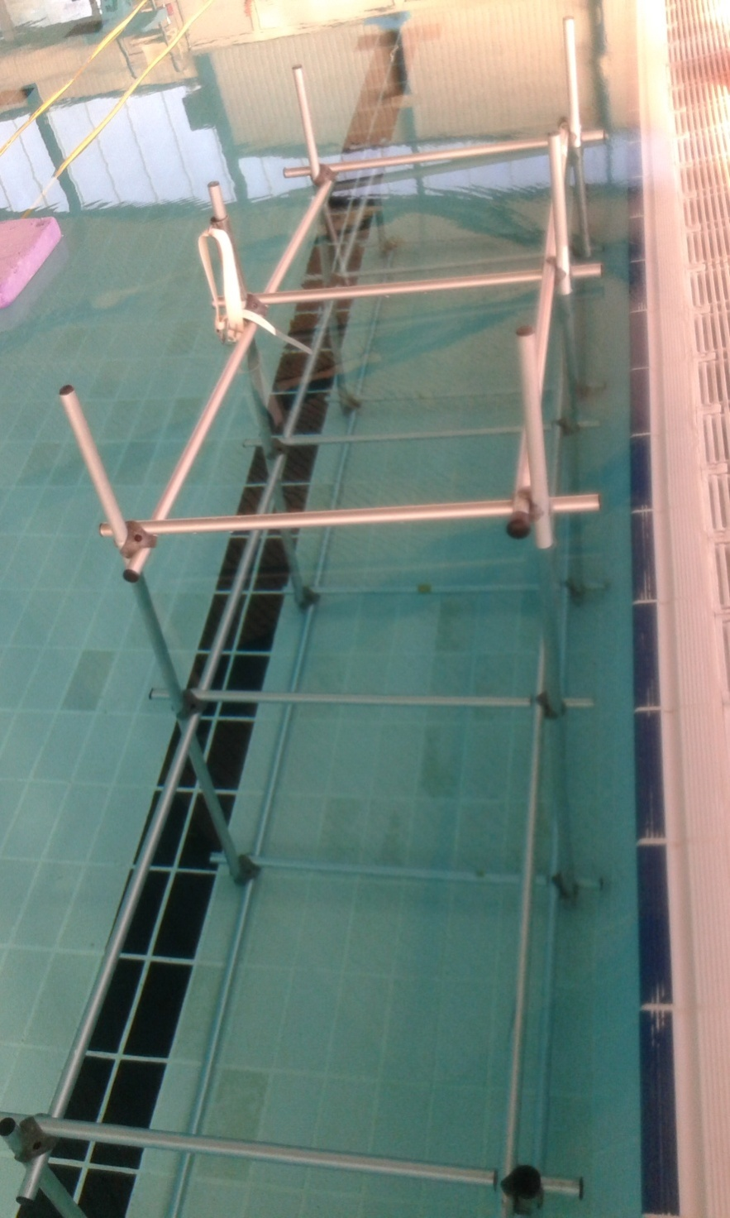
Cage
à
écureuil

Slide 9
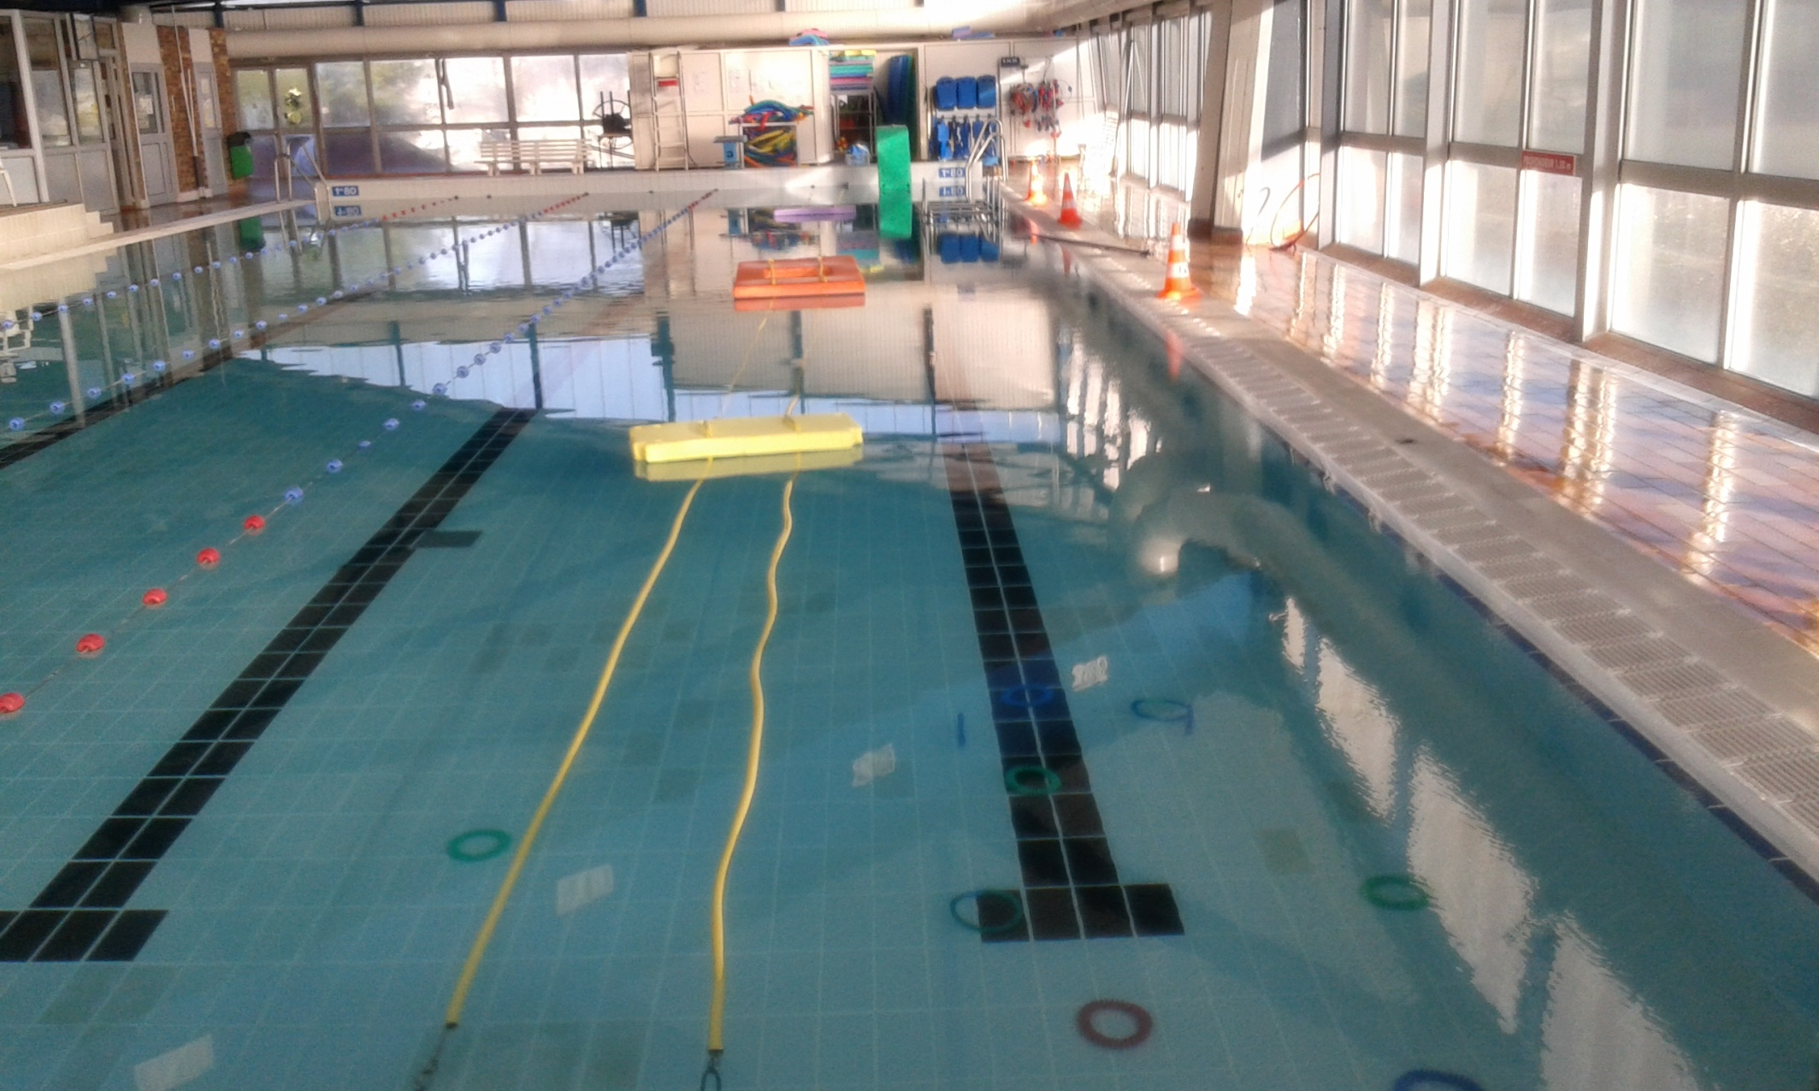


Slide 10
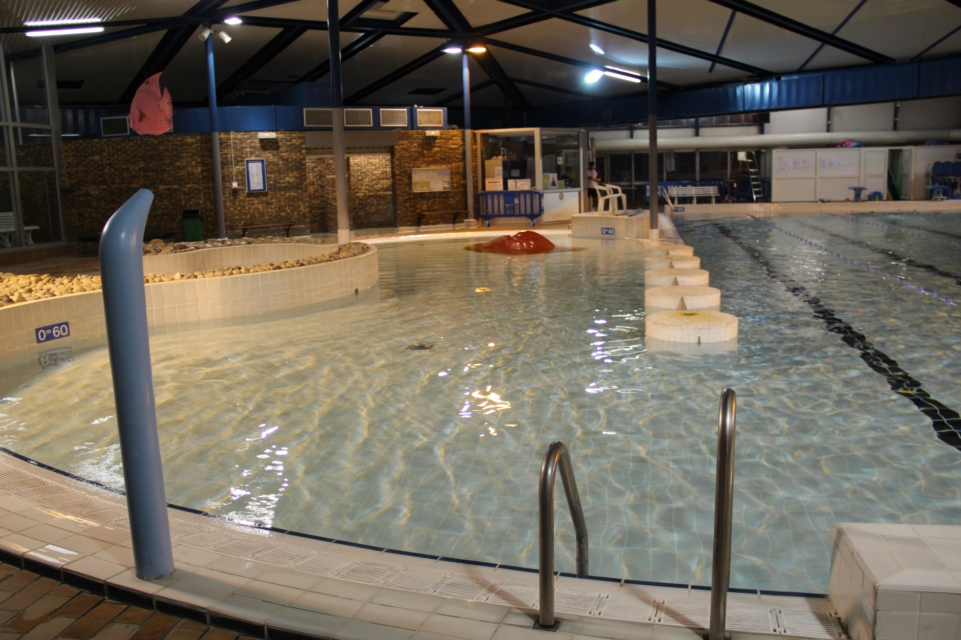
Petit bain

Slide 11
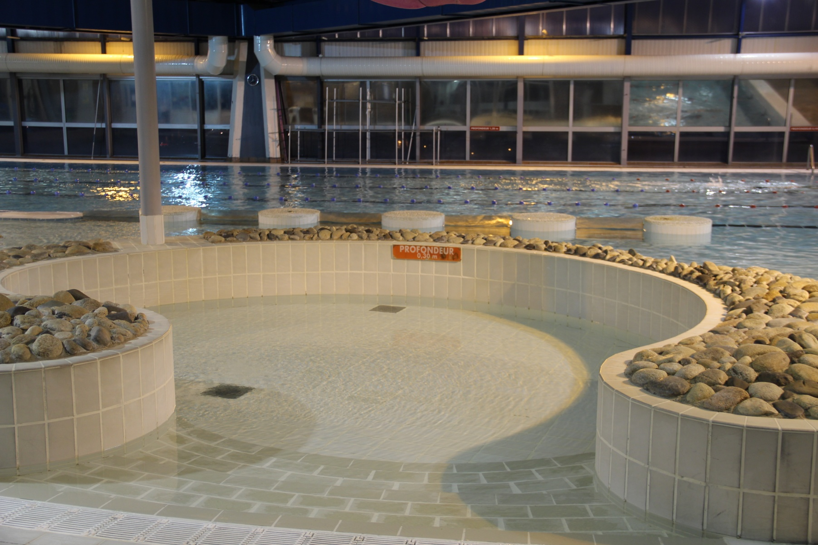
Pataugeoire

Slide 12
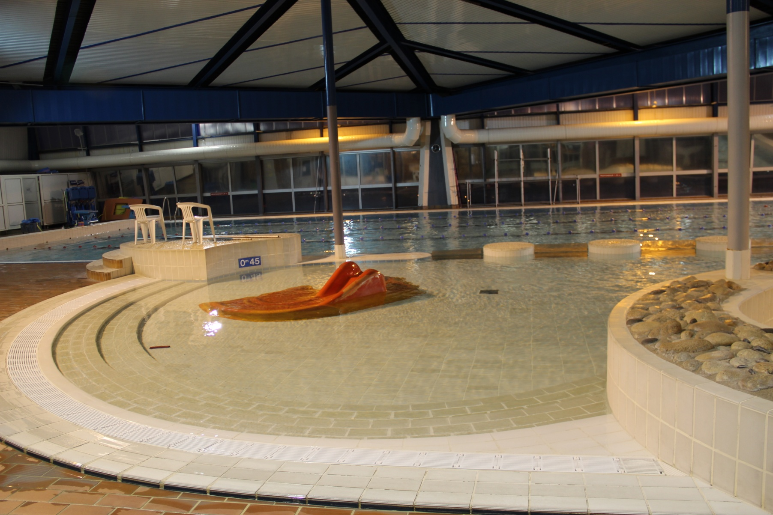
Toboggan petit bain

